Slide 1
Ympäristöterveydenhuolto osana sosiaali- ja terveydenhuoltoa
Tehtävänä väestön ja yksilön terveyden ylläpitäminen ja edistäminen, elinympäristössä esiintyvien, terveyshaittaa aiheuttavien tekijöiden, ennaltaehkäiseminen ja vähentäminen, peruseläinlääkäripalvelujen järjestäminen sekä eläinten hyvinvoinnin valvonta.

Slide 2
Ympäristöterveydenhuolto mukana sotessa
Ympäristöterveydenhuolto on:
merkittävä osa ennalta ehkäisevää kansanterveystyötä
olennainen osa monien haittavaikutusten ennaltaehkäisyä
monitahoinen, laajaa osaamista (mm. epidemiologia, mikrobiologia, lääketiede) vaativa asiakokonaisuus.
Ympäristöterveydenhuollon järjestäminen osana sosiaali- ja terveydenhuollon organisaatiota tulee jatkossakin olla mahdollista.
Ympäristöterveydenhuollon toimialan kokonaisuus tulee säilyttää.

Slide 3
Kunnan vastuulla olevat ympäristöterveyden-huollon tehtävät
toiminnanharjoittajien ja kuntalaisten neuvonta ja ohjaus
suunnitelmallinen sekä ennakoimaton valvonta
lausunnot elinympäristön terveellisyyteen ja turvallisuuteen vaikuttavista suunnitelmista ja hankkeista
ilmoitusten ja hakemusten käsittely
säännölliset tarkastukset, näytteenotto ja tutkimukset
tarvittaessa hallinnollisten pakkokeinojen asettaminen
toiminnan suunnittelu ja raportointi keskusviranomaisille
peruseläinlääkäripalvelut
eläinten hyvinvoinnin valvonta
varautuminen, mm. eläintaudit, elintarvike- ja vesivälitteisten epidemioiden selvittäminen
terveydensuojelulaki
elintarvikelaki
(laki kulutustavaroiden ja kuluttajapalvelusten turvallisuudesta)
tupakkalaki
lääkelaki
eläinlääkintähuoltolaki
eläintautilaki
eläinsuojelulaki
laki ympäristöterveyden-huollon yhteistoiminta-alueesta

Slide 4
Organisaatio
VALTUUSTO
HALLITUS
HALLITUKSEN
JAOSTO
KUNTAYHTYMÄN
JOHTAJA
TARKASTUSLAUTAKUNTA
KIELELLISEN VÄHEMMISTÖN
LAUTAKUNTA
YHTYMÄHALLINTO
PERUS- PALVELU-
KESKUS
AAVA-
LIIKELAITOS
ENSIHOITO- JA
PÄIVYSTYS-
KESKUS
ERIKOISSAIRAAN-
HOITO
LABORATORIO-
PALVELUT
YMPÄRISTÖTERVEYS- KESKUS
TUKIPALVELU-
KESKUS
SOSIAALIALAN
OSAAMISKESKUS
VERSO
TERVEYDENSUOJELU
ELÄINLÄÄKINTÄHUOLTO

Slide 5
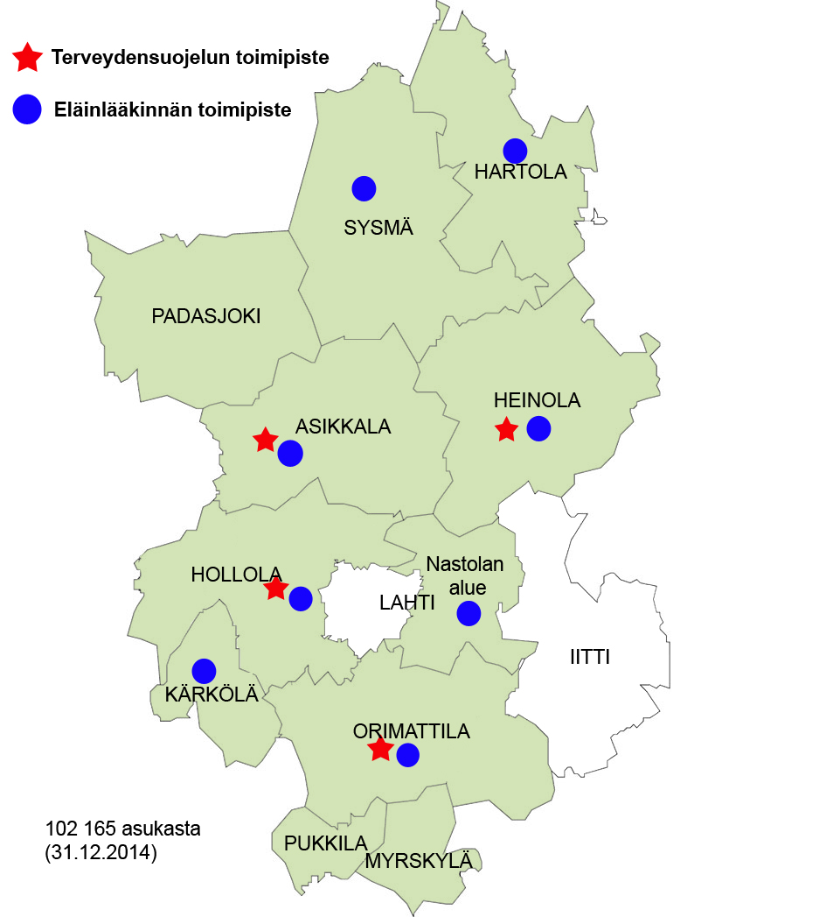
Toimintajärjestelmä
Terveydensuojelu:
terveydensuojelupäällikkö
13 terveystarkastajaa
2 tulosryhmän sihteeriä
Eläinlääkintähuolto:
eläinlääkintäjohtaja (40 %)
kunnaneläinlääkärit (8 kpl)
peruseläinlääkäripalvelut
terveydenhuolto
eläinlääkäripäivystys
alkutuotannon valvonta
valvontaeläinlääkärit (2 kpl/1,5 htv)
eläinsuojelu
eläintautivalvonta
sivutuotevalvonta
viennin ja tuonnin valvonta

Slide 6
Ympäristöterveyskeskuksen talousarvio 2016
Oma toiminta Tarkastukset 1 750 Päätökset 85 Puhelin- ja sähköpostikontaktit 2 820 Neuvonta- ja konsultaatiokäynnit 1 310 Lausunnot 140 Eläinlääkärin käynnit tiloilla 3 795 Asiakkaiden käynnit vastaanotolla 12 120 Muut tarkastukset 175
Toimintamenot
Palkat 1 305 000
Muut henkilöstömenot 397 000
Materiaalin ostot 25 000 Muiden palvelujen ostot 467 000 Muut menot 182 000
Toimintamenot yhteensä 2 376 000

Slide 7
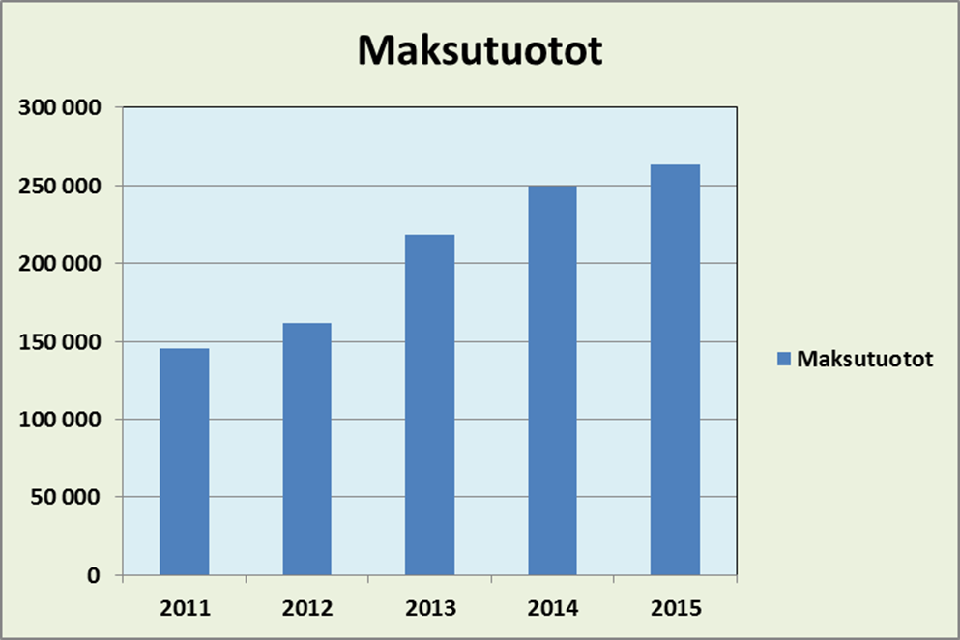
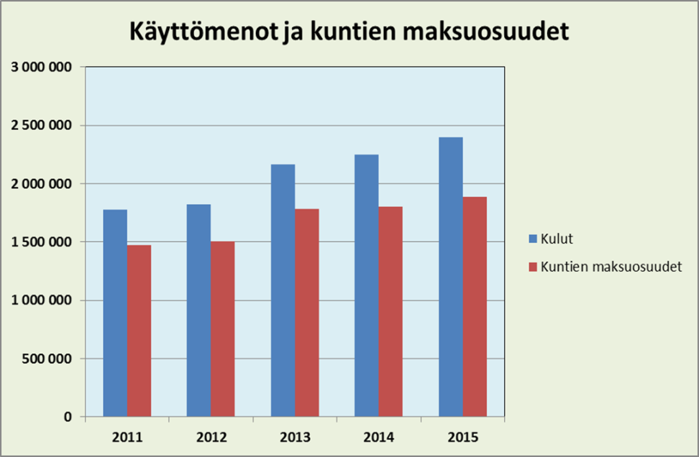
Talouden hallinta
Hyvä tuottavuus
Tiukka kulukuri

Slide 8
Ympäristöterveyskeskuksen onnistumiset
Asiakkaat
Toimiva palveluverkko, palvelut lähellä
Palvelujen laatu
Palvelujen yhdenmukaisuus
Tunnustettu asiantuntijuus
Tasapuolinen asema omistajakuntiin nähden
Toiminnan raportointi, läpinäkyvä laskutus
Hyvä toiminnan tuottavuus
Organisaatio
Valtakunnallisten tavoitteiden mukainen ratkaisu
Toimintavarmuus; suurempi yksikkö vähemmän haavoittuva
Kaksinkertaisen työn karsiminen (tietojärjestelmän ylläpito, laatujärjestelmä, häiriötilannesuunnitelma, valvonta-suunnitelma)
Toimiala
Toimialan merkityksen ymmärtäminen
Aktiivisuus yhteistyössä peruskuntiin ja yhteistyötahoihin
Ennaltaehkäisevä näkökulma
Aktiivinen tiedottaminen, neuvonta, koulutus
Varautuminen osana muuta sosiaali- ja terveydenhuoltoa
Epidemiaselvitystyöryhmien organisointi
Henkilöstö
Erikoistumisen lisääntynyt, asiantuntijuus parantunut
Henkilöstön suunnattu kehittäminen
Töiden jakaminen ja sijaisuuksien hoitaminen, vertaistuki
Valvontaeläinlääkäreiden työpanoksen lisääminen ja käyttö koko alueella
Eläinlääkinnässä valvonnan jääviyskysymykset ratkaistu
Akuutin praktiikan ja suunnitelmallisen työn yhteensovittaminen järjestetty

Slide 9
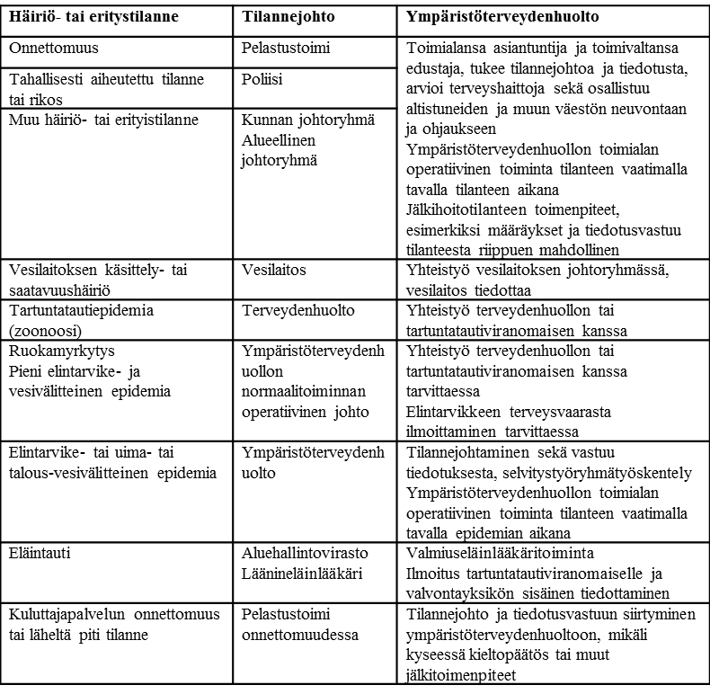
Häiriötilanteet
TERVEYSHAITAN ESTÄMINEN JA ARVIOINTI
- aina ihmisen elinympäristöön vaikuttavien tekijöiden sekä eläinten hyvinvoinnin asiantuntijana ja oman toimivaltansa edustajana (esim. desinfektiomääräys)
- tilannejohtajuus ja tiedotusvastuu
- yhteistyö ja asiantuntijuus
paikalliset viranomaiset, terveydenhuolto, Akuutti 24
asiantuntijat, esim. THL, C-osaamiskeskus, Evira, laboratoriot
Avi ja keskusvirastot, ministeriöt, esim. ympäristövahinkopäivystys
- johtoryhmätyöskentely
kunnan johtoryhmä
yhtymän johtoryhmä
pelastuslaitoksen organisoima johtoryhmä

Slide 10
Vielä parannettavaa – odotuksia maakunnille
Ympäristöterveydenhuollon merkityksen vahvistuminen
Ympäristöterveydenhuollon kokonaisuuden säilyttäminen
Asiantuntijuuden lisääminen
Sujuvat palvelut asiakkaille
Palveluprosessien kehittäminen, selkeä työnjako valvonnan ja ohjauksen välillä
Ympärivuorokautisen eläinlääkäripalvelun kehittäminen, eläinsuojeluvalvonnan tehostaminen
Toimivat, käyttöä palvelevat tietojärjestelmät
Selkeä rahoitusjärjestelmä

Slide 11
Ympäristöterveydenhuolto on yksi kokonaisuus ja osa sosiaali- ja terveydenhuoltoa
PHSOTEY:n esitys

Slide 12
Sote luonteva organisaatio
yhteinen arvopohja
vahva kokemus ja näyttö onnistumisesta
paljon jo tehty työtä tunnettavuuden lisäämiseksi
asiantuntijuuden vahvistaminen moniammatillisessa yhteistyössä
tasapuolinen asema suhteessa peruskuntiin
ennaltaehkäisevän luonteen korostaminen, luontevaa samassa organisaatiossa kuin sairauksien hoitokin
tehokas epidemioiden ja muiden häiriötilanteiden hoitaminen ja ennaltaehkäisy
ympäristöterveydenhuolto on toimiva kokonaisuus

Slide 13
Ympäristöterveydenhuollon horisontaalinen integraatio muihin terveyspalveluihin tuottaisi merkittäviä terveyshyötyjä, vähentäisi epidemioita, joiden hallinta on erittäin kallista ja vähentäisi muitakin kalliita riskitilanteita. (Maria Virkki, epidemiologi, infektiolääkäri, hallintoylilääkäri)
Monitoimialaiset itsehallintoalueet (maakuntien liittojen hallitusten puheenjohtajat).

Slide 14
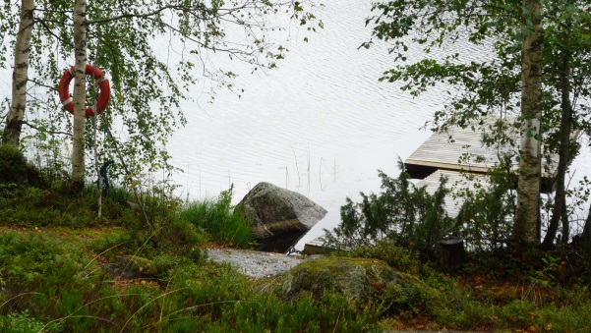
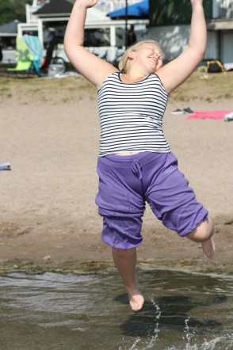
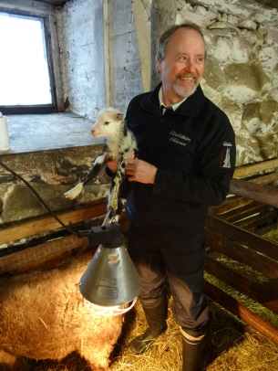
Yhteinen terveys
Terveellinen ympäristö
Terveet eläimet
Terveet ihmiset

